Slide 1
আজকের পাঠে তোমাদের স্বাগতম

Slide 2
শিক্ষক পরিচিতি
নাছিমা খানম
সহঃ শিক্ষক
রশিদপুর ভাটিপাড়া সঃ প্রাঃ বিদ্যাঃ
জামালপুর সদর , জামালপুর ।

Slide 3
আমরা আজ বাংলাদেশে ও বিশ্বপরিচয় পাঠ্য পুস্তকের (৭ম অধ্যায়ের ) ৩৮ পৃষ্ঠার ,
পরিবেশ দূষণ প্রতিরোধ ও সংরক্ষণ । পাঠের শিরোনামঃ পরিবেশ দূষণের কারণ
এই অংশ পড়বো ।

Slide 4
শিখনফল
১১. ২. ১ । আমাদের দেশে পরিবেশ দূষণজনিত কয়েকটি সমস্যা ( বর্জ্য , অপরিচ্ছন্ন রাস্তাঘাট , পানি দূষণ , বায়ু দূষণ ইত্যাদি সম্পর্কে বলতে পারবে ।

Slide 5
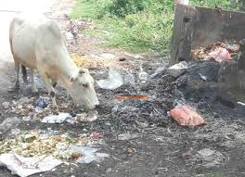
আমরা আজ কিছু ছবি দেখবো

Slide 6
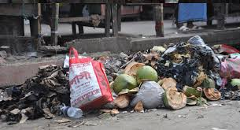
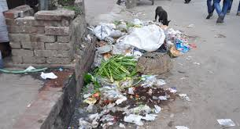

Slide 7
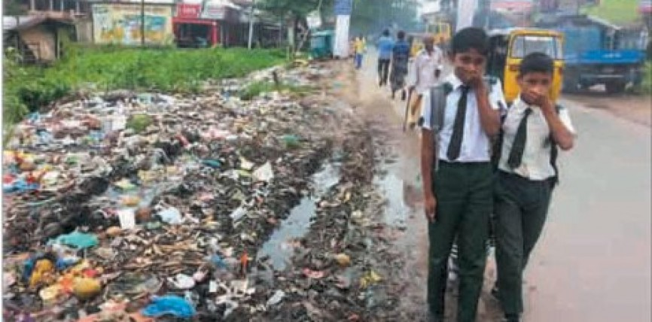
পরিবেশ দূষণ

Slide 8
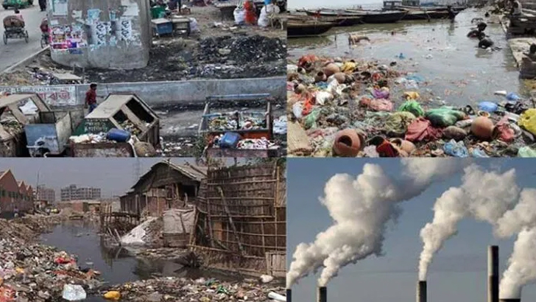

Slide 9
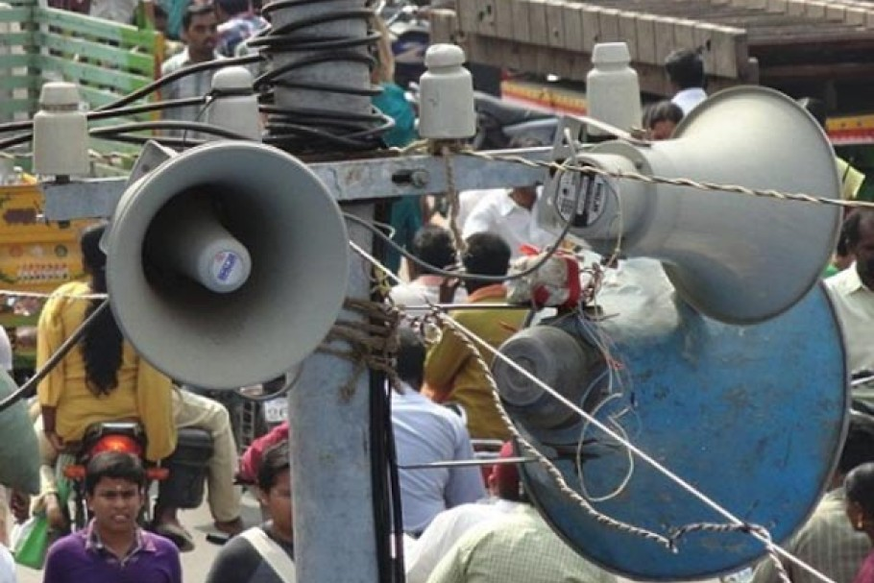
শব্দ দূষণ

Slide 10
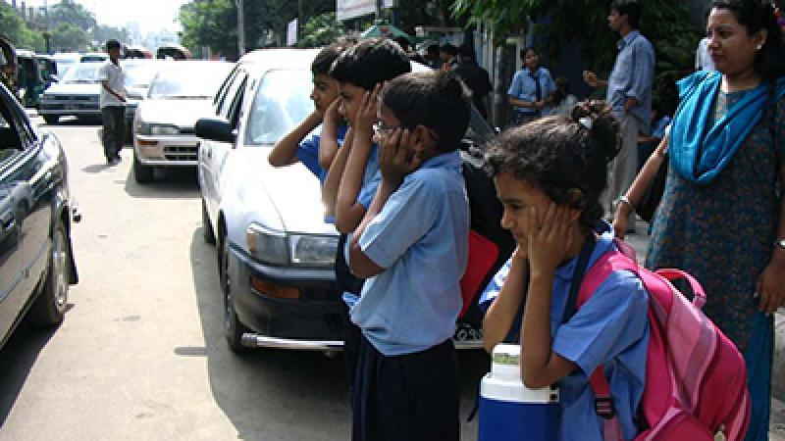
যানবাহনের হর্ন , জোরে মাইক , বিভিন্ন অনুষ্ঠানে উচ্চ শব্দে গান বাজনা করলে শব্দ দূষণ হয় ।

Slide 11
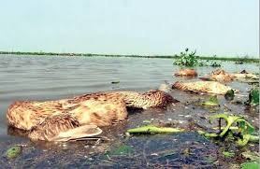
পানি দূষণ

Slide 12
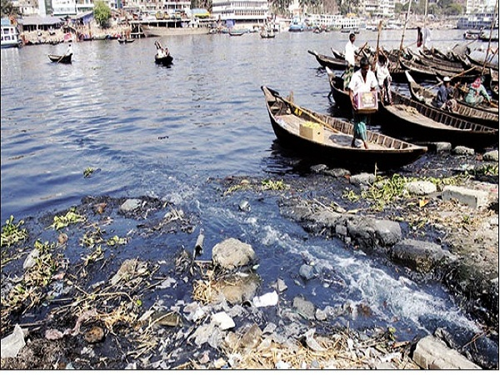

Slide 13
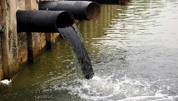
কলকারখানার বিষাক্ত বর্জ্য পদার্থ নদীর পানিতে মিশে নদীর পানি দূষিত হচ্ছে ।

Slide 14
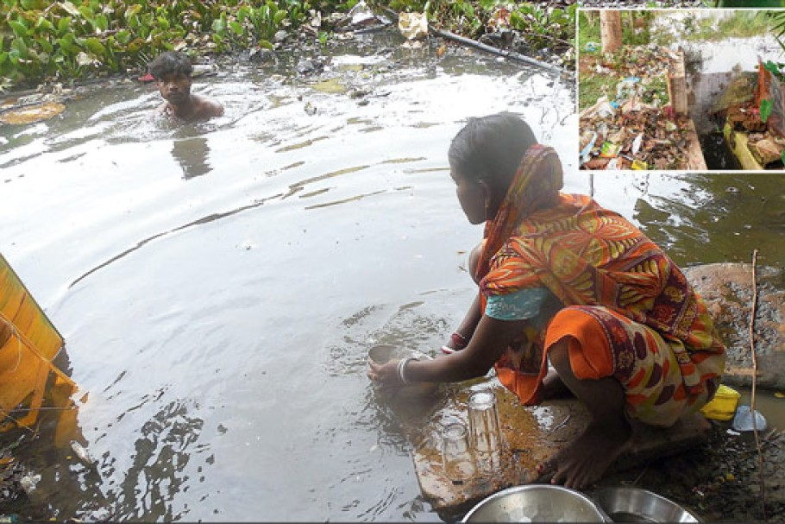

Slide 15
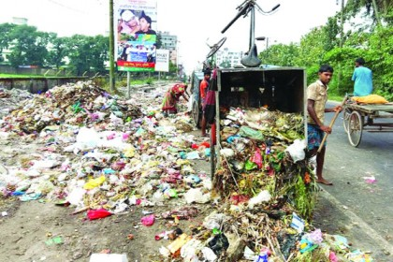

Slide 16
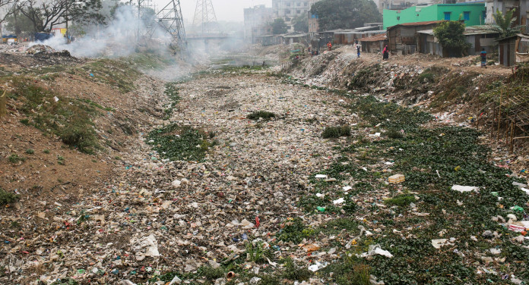
মাটি দূষণ

Slide 17
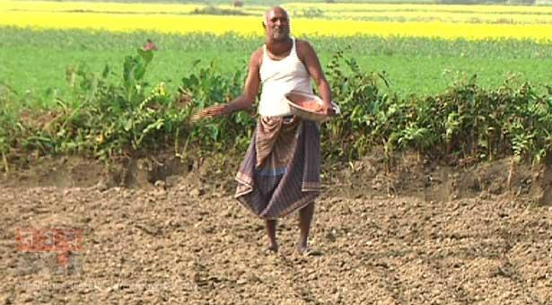
মাটিতে বা জমিতে অধিক ফসল পেতে কীটনাশক , রাসায়নিক সার বেশি পরিমানে ব্যবহার করার ফলে পরিবেশ দূষিত হয় । এতে মাটি ও বায়ু দূষিত হচ্ছে ।

Slide 18
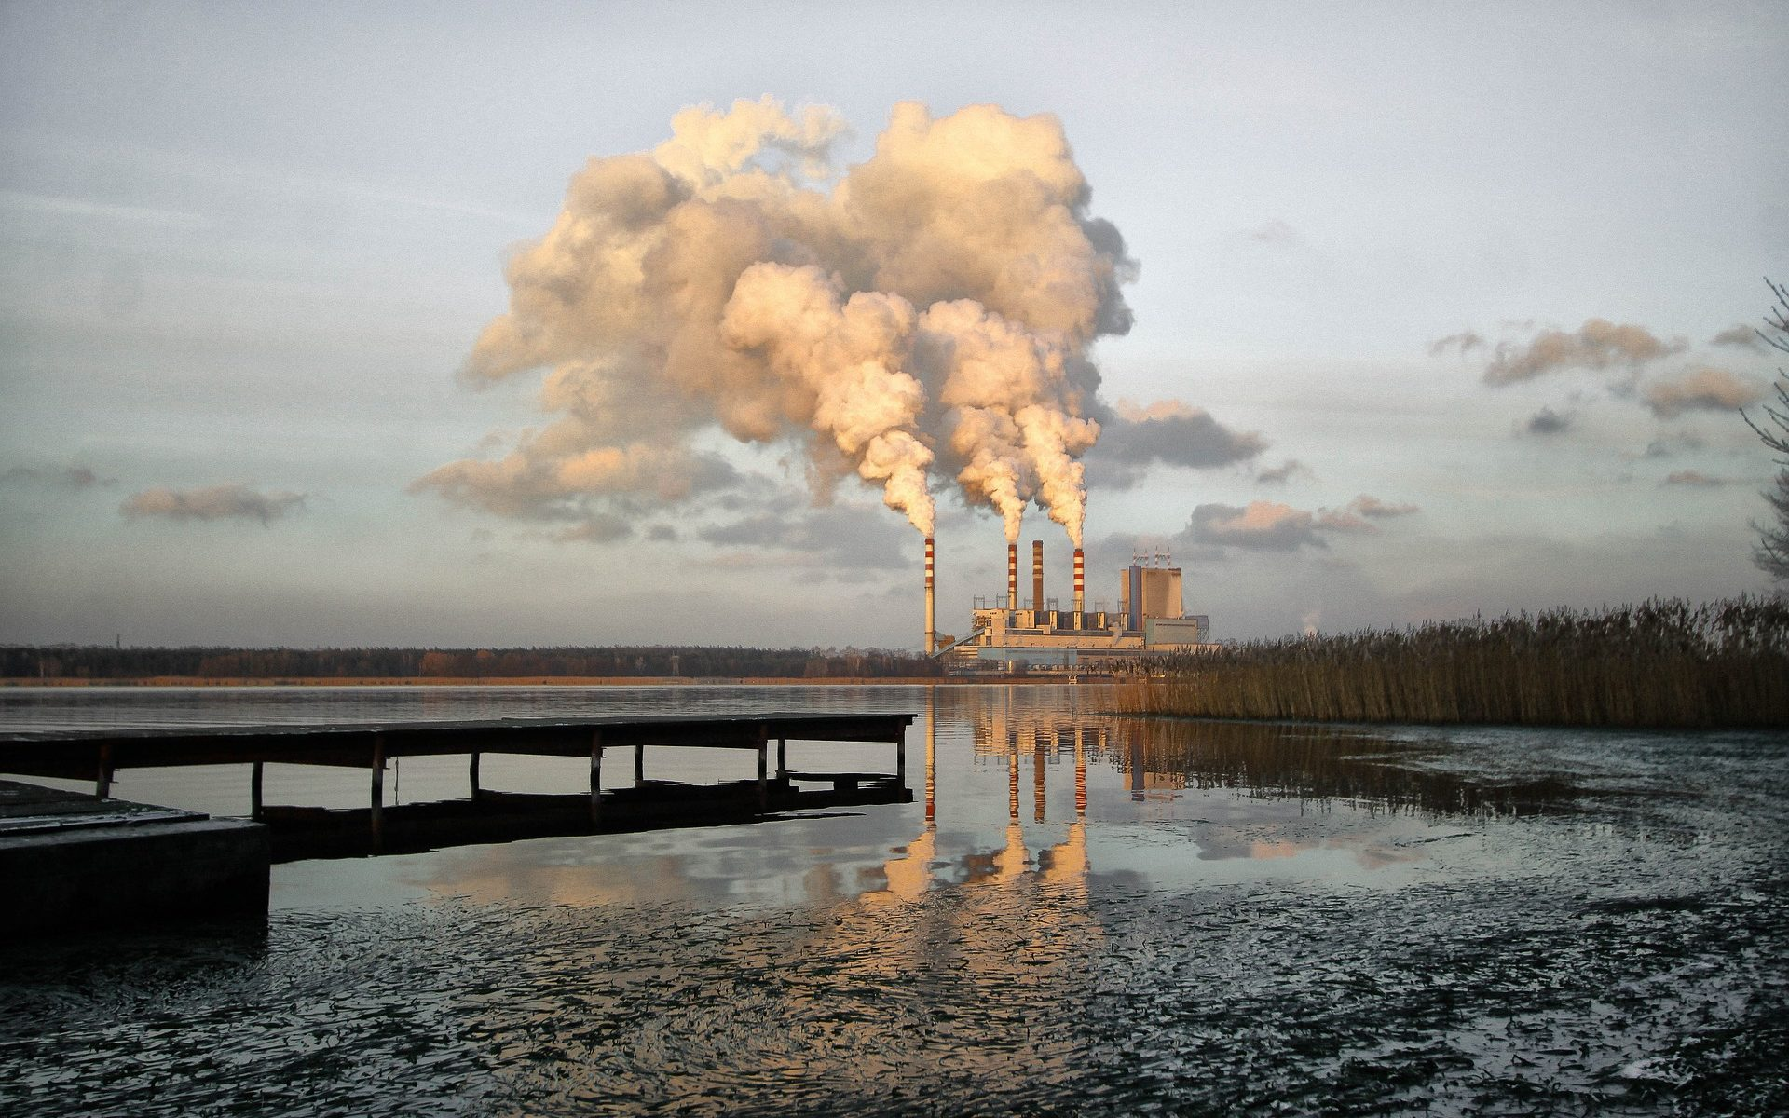

Slide 19
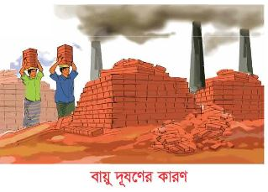

Slide 20
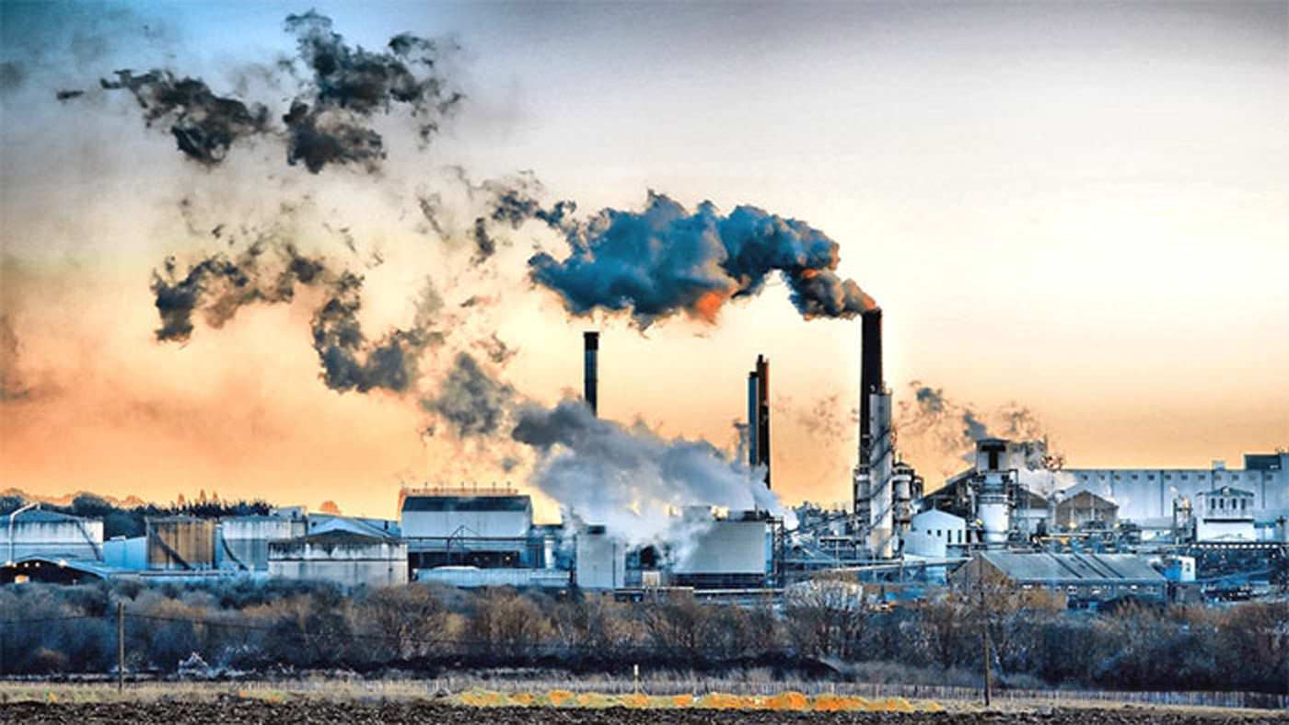
যেখানে সেখানে কলকারখানার এবং যানবাহনের কালো ধোয়াই পরিবেশ দূষিত হয়ে ,বায়ু দূষণ হয় , বায়ু দূষণের ফলে শ্বাসকষ্ট রোগ হয় ।

Slide 21
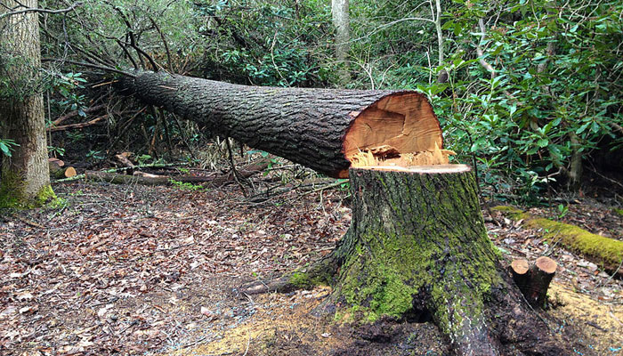
গাছ কাটার ফলে পরিবেশের ভারসাম্য নষ্ট হচ্ছে , এর কারণে
পরিবেশ নষ্ট হয়ে অতি বৃষ্টি , খরা ,
বন্যা, ঘূর্ণিঝড় হয় । আমরা বেশি বেশি গাছ লাগাবো পরিবেশের ভারসাম্য ঠিক রাখতে । একটি গাছ কাটলে আমরা পাঁচটি গাছ লাগাবো ।

Slide 22
ধন্যবাদ

